Slide 1

Herzlich Willkommen zu den
IT Camps auf der CeBIT 2012!
Carsten Rachfahl, MVP Virtual Machine

Slide 2
Organisatorisches
Bitte Handys stumm schalten!
Geben Sie am Ende bitte den Feedbackbogen an der Registrierung ab. Vielen Dank!
Sie erhalten an der Registrierung ein Dankeschön für Ihre MVA Anmeldung
  IT-Camp PDFs:
  http://techfiles.de/mkorp/files/it-camp.zip

Slide 3
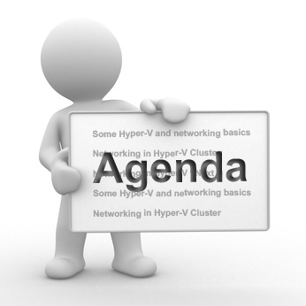
Agenda
Grundlagen Hyper-V
Hyper-V „Standalone“
Grundlagen Failover-Cluster
Ausblick Hyper-V
in Windows 8 Server
Virtual Machine
Manager 2012

Slide 4

Fragerunde
Wer setzt bereits Servervirtualisierung ein?
Verteilung Hyper-V vs. VMWare vs. Citrix?
Verteilung Standalone vs. Cluster?
Virtual Machine Manager?

Slide 5

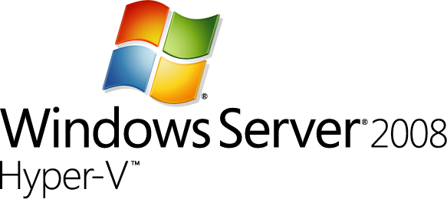

Historie Microsoft Virtualisierung
2003
  Microsoft kauft Connectix mit der Virtual PC Technologie
2004
  Microsoft Virtual Server 2005
2005
  Microsoft Virtual Server 2005 R2
2008
  Windows Server 2008 Hyper-V
  Microsoft Hyper-V Server
2009
  Windows Server 2008 R2 Hyper-V
  Microsoft Hyper-V Server 2008 R2
2011
  Windows Server 2008 R2 SP1 Hyper-V
  Microsoft Hyper-V Server 2008 R2 SP1

Slide 6
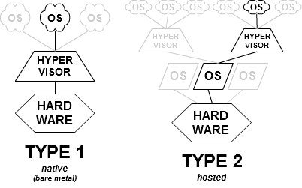
Hypervisor Typen
Type 1 (bare metal) oder Type 2 (hosted)
  Type 1 setzt direkt auf der Hardware auf
  Type 2 nutzt Betriebssystem für Basisaufgaben
Beispiele für Type 1 Hypervisor:
  Hyper-V
  vSphere
  XenServer
Beispiele für Type 2 Hypervisor:
  Virtual Server 2005 R2 oder Virtual PC
  VMWare Server oder Workstation, VMWare Fusion

Slide 7
Provided by:
Hyper-V Aufbau
OS
ISV / IHV / OEM
Microsoft Hyper-V
Microsoft / (XenSource)
Parent Partition
Child Partitions
VM Worker Processes
Applications
Applications
Applications
Applications
User Mode
WMI Provider
VM Service
Linux Kernel
Windows Server
2008 /R2
Windows Server 2008 /R2
Windows mit Integrations Komponentens
Non-Hypervisor Aware OS
VSP
Windows Kernel
Windows
Kernel
VSC
Windows Kernel
Linux VSC
KernelMode
IHV Drivers
IHV Drivers
VMBus
VMBus
Emulation
VMBus
Windows Hypervisor
“Designed for Windows” Server Hardware

Slide 8
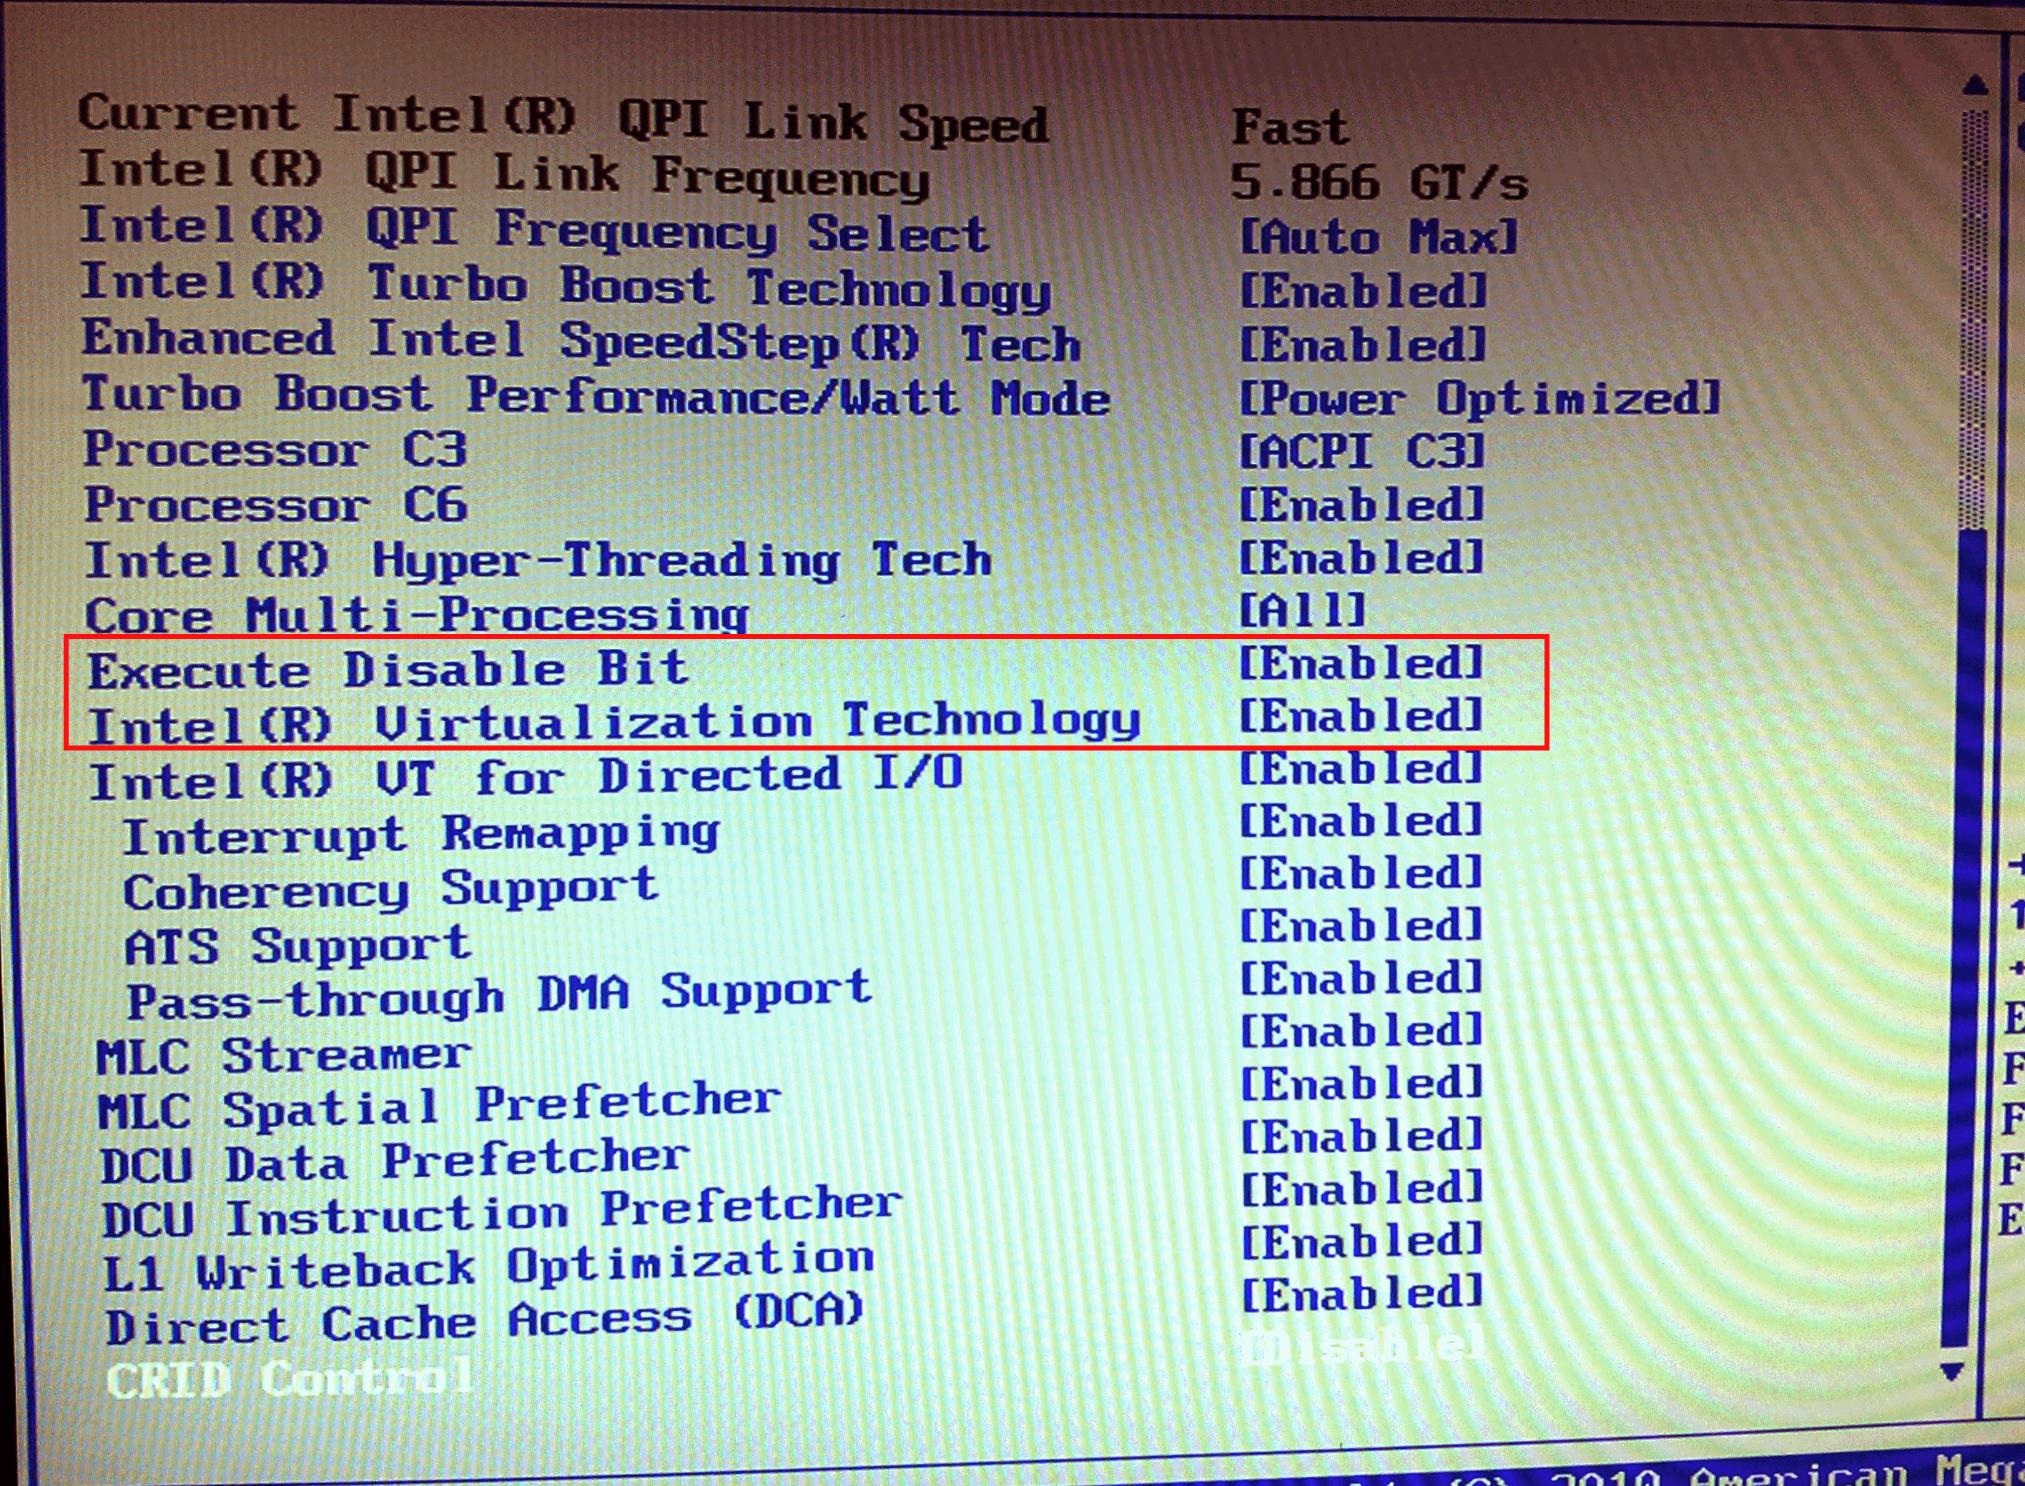
Hardware Anforderungen
X64 Hardware Assisted Virtualization
  AMD Virtualization (AMD-V)
  Intel Virtualization Technology (Intel VT)
Hardware unterstützte Data Execution
Prevention (DEP)
  AMD (NX no execute bit)
  Intel (XD execute disable)
Best Practice: Second Level Address Translation (SLAT)
  AMD Nested Page Tables (NPT) oder
  Rapid Virtualization Indexing (RVI)
  Intel Extended Page Tables (EPT)
Im BIOS
einschalten

Slide 9
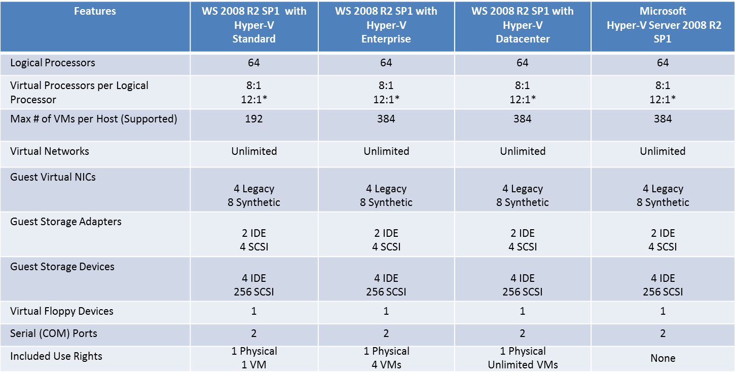
Windows Editionen mit Hyper-V

Slide 10

Demo: Hyper-V Rolle aktivieren

Slide 11
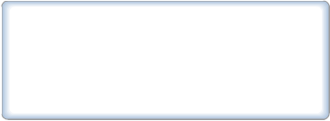
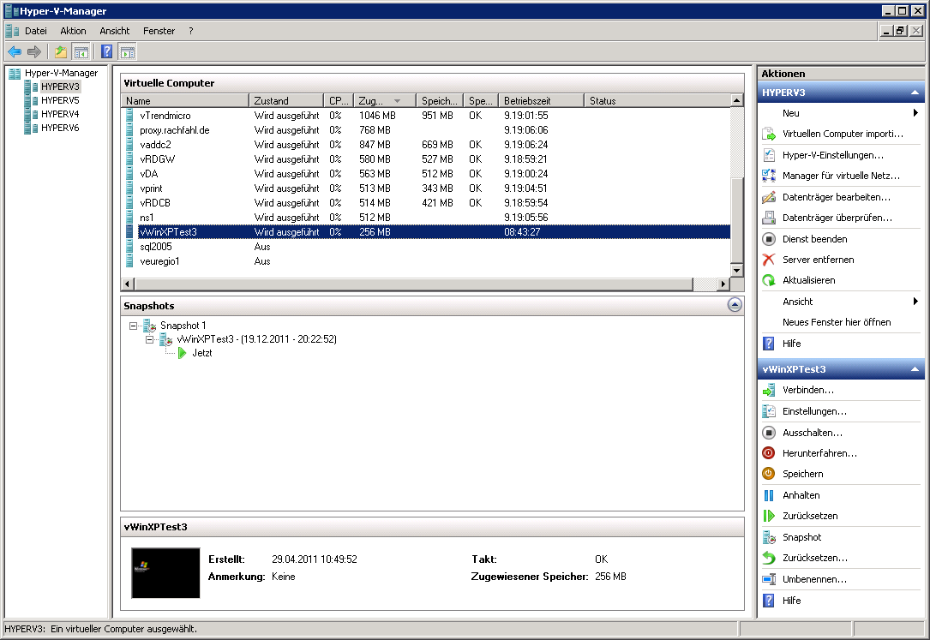
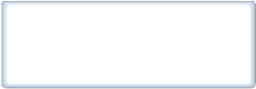
Hyper-V Manager
Hyper-V Server Aktionen
Hyper-V Server
Virtuelle Maschinen
Snapshots
Virtuelle Machinen Aktionen

Slide 12
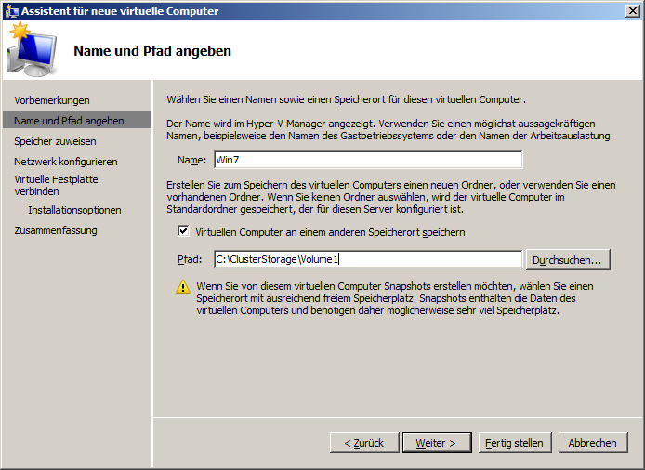
Demo: Erzeugen einer VM

Slide 13
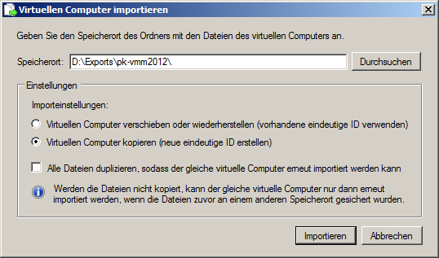
Demo: Importieren einer VM

Slide 14
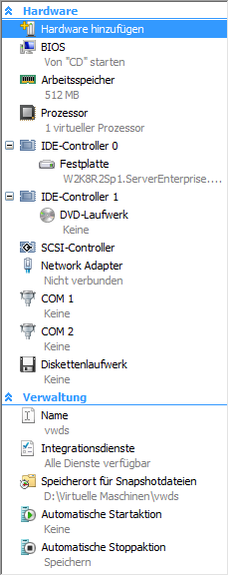
Die Virtuelle Maschine (VM)
„Hardware“ der VM
  BIOS
  Arbeitsspeicher
  Prozessor
  IDE- und SCSI-Controller
  Netzwerk Karte
  Integrationsdienste
  Schnittstellen
  Start/Stop Verhalten

Slide 15
Demo: VM Einstellungen

Slide 16
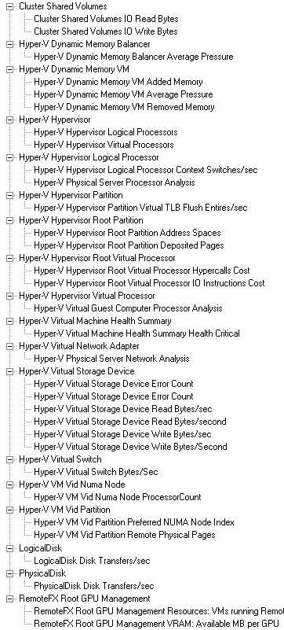
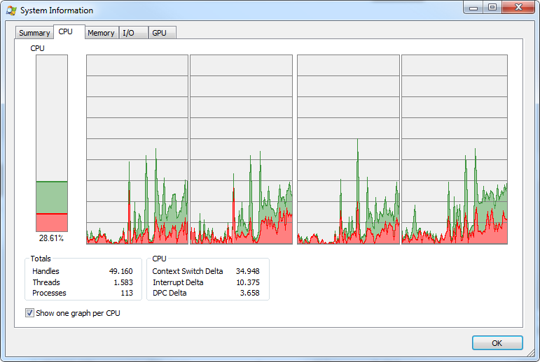
Hyper-V Performance
Wie bekommt man die Prozessorlast der Maschine raus?
  Taskmanager
  Perfmon
  Performance Analysis of Logs (PAL) Tool
Was bedeutet vCPU?
Was bedeutet 12:1 Ratio?

Slide 17
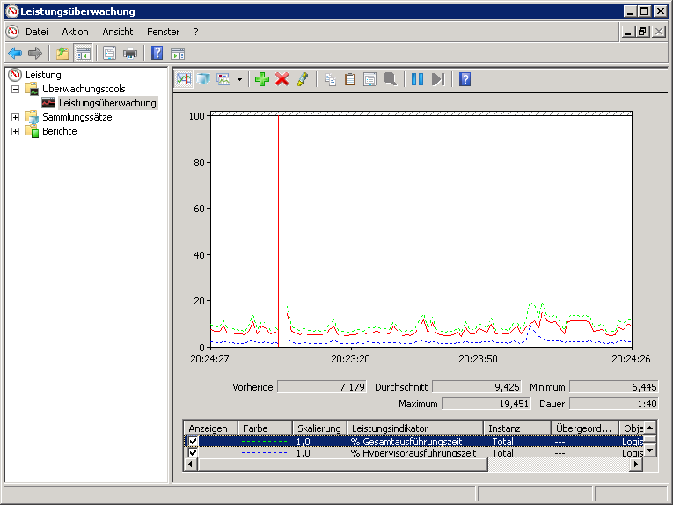
Demo: Hyper-V Performance Counter

Slide 18
Hochverfügbarkeit
Warum Hochverfügbarkeit?
  Anforderungen Firmen
    24*7 Produktion
    Immer höherer Grad der IT-Abhängigkeit
    Kaum mehr Wartungsfenster
  Anforderungen IT
    Systeme müssen regelmäßig gepatcht werden
    Dadurch entsteht meist der Zwang eines Reboots
  Anforderungen lassen sich nur schwer vereinbaren

Slide 19
Hyper-V Failover Cluster
Was ist ein Hyper-V Failover Cluster?
  Ein Verbund aus 2 bis 16 Hosts
  Jeder Hosts weiß was auf den anderen Hosts läuft (ClusterDB)
  Wenn ein Host ausfällt können die Dienste auf anderem Host gestartet werden
  VMs sind verschiebbar, ab R2 auch während dem Betrieb (Livemigration)

Slide 20
Cluster Shared Volume
Zustand vor Hyper-V R2
  Jede VM benötigte LUN auf Storage
  Beispiel: 100 VMs => 100 LUNs
Zustand ab Hyper-V R2 mit CSV
  Mehrere VMs können sich eine LUN teilen
  Gleicher Pfad zu CSV auf allen Hosts: „%Systemdrive%\ClusterStorage\Volume“
Achtung Backup: muß CSV Aware sein

Slide 21
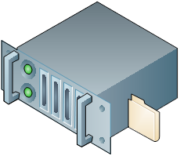
Implementierung CSV
Coordinator Node
  Besitzer des Volume
  vollständiger Read/Write Access
  verändert NTFS Metadaten
  Führt Operationen wie Umbenennen oder Größenänderungen durch
Non-Coordinator Node
  Kein Zugriff auf NTFS Volume
  nur Zugriff auf RAW LUN Sector Map auf Dateien zugesprochen (Distributed File Access)
  Zugriff über mini-filter Driver (CSVFilter.sys)
  Umgeleiteter Zugriff Redirected Mode
    Bei Zugriff auf Volume per SMB (z.B. Datei Kopie, Backup)
    Bei Nutzung des Software VSS Providers
Non-Coordinator
Node
Coordinator
Node

Slide 22
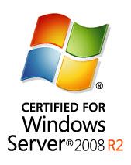
Failover-Cluster Installation
Voraussetzungen für Failover-Cluster
  Storage Anbindung
  Netzwerke
Failover Cluster Installation
  Feature Failover-Clusterunterstützung installieren
Wann hat ein Failover-Cluster Microsoft Support?
  fehlerfreie Cluster Validation
  Microsoft Hardware mit Windows Logo

Slide 23
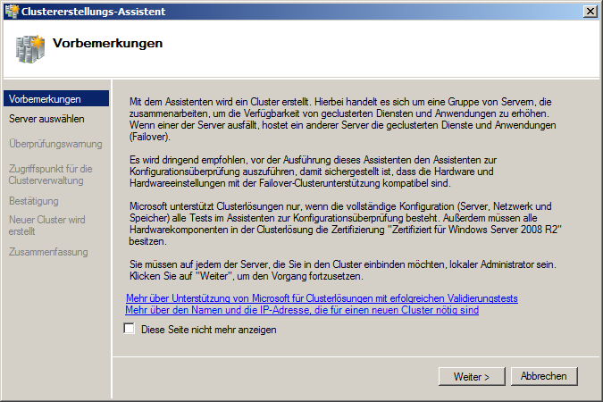
Demo: Failover-Cluster Installation

Slide 24
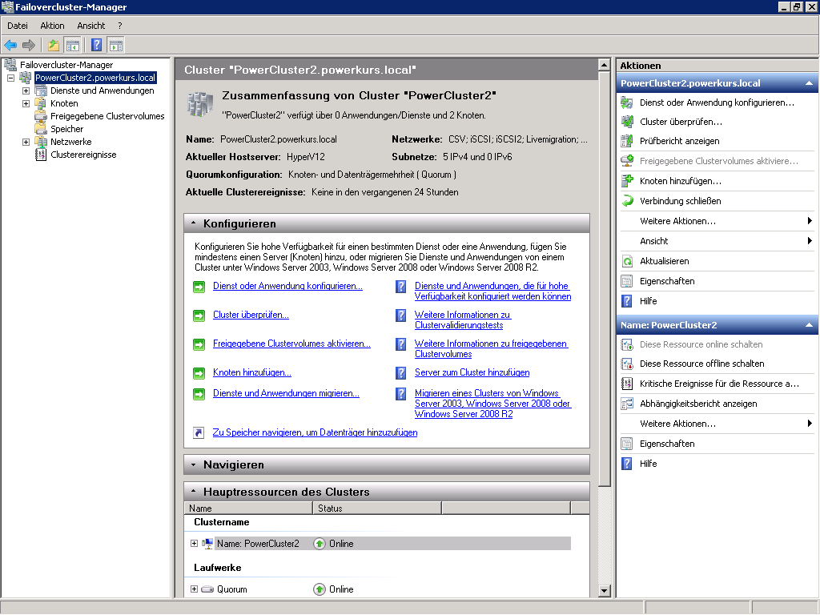
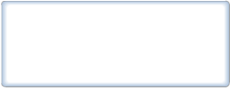
Übersicht Failovercluster-Manager
Aktionen auf
Hauptpunkt
bezogen
Navigation
Cluster Übersicht
Aktionen auf Objekt bezogen
Ausgewältes Objekt

Slide 25
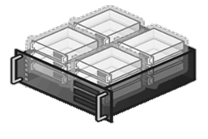
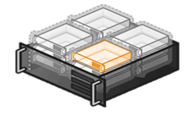



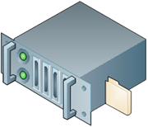
Livemigration
Funktionsweise der Livemigration
  Quellhost überträgt die VM Konfiguration an den Zielhost und es wird eine VM “Hülle” angelegt
  Über das Livemigrationsnetzwerk wird der Hauptspeicher initial auf Zielhost übertragen
  Danach werden geänderte Speicherblöcke übertragen (“Dirty Pages”)
  Vorgang wird solange wiederholt bis nur noch minimale Differenzen vorhanden sind
  VM wird auf Quellhost offline gebracht
  Storage wird von Quellhost auf Zielhost “umgehängt”
  VM wird auf Zielhost online gebracht
  Switch wird benachrichtig die ARP Tabelle neu zu lernen

Slide 26
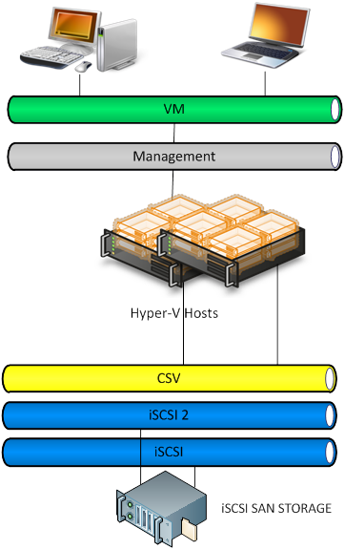
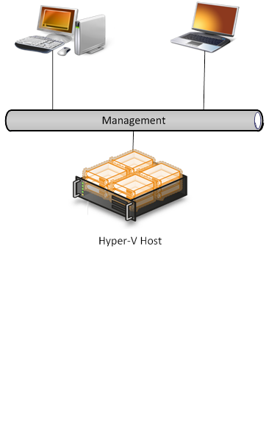
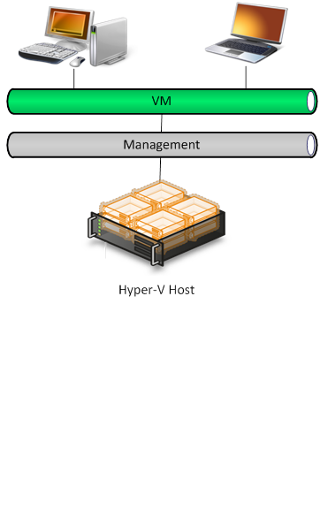
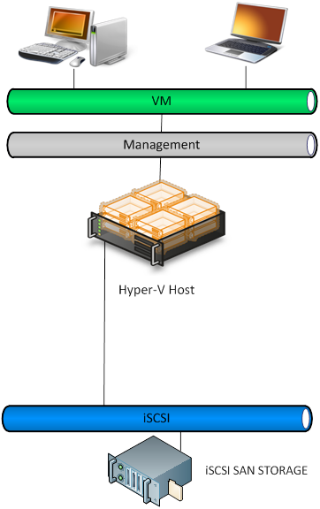
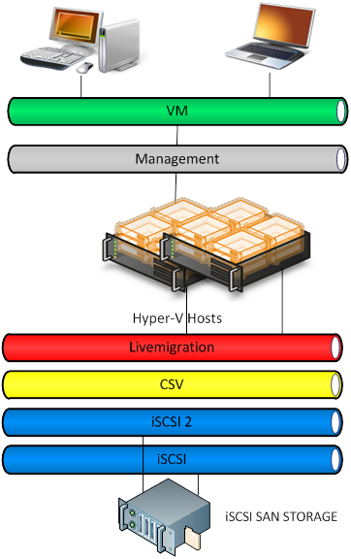
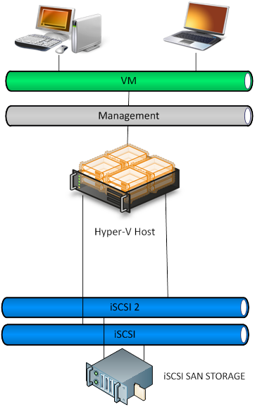
Failover-Cluster Netzwerke
Benötigte Netze
  Management Netz
  Virtual Maschine Netz (VM)
  zwei iSCSI Netze (iSCSI und iSCSI2)
  Cluster Netz für CSV und Heartbeat (CSV)
  Livemigration Netz (Livemigration)

Slide 27
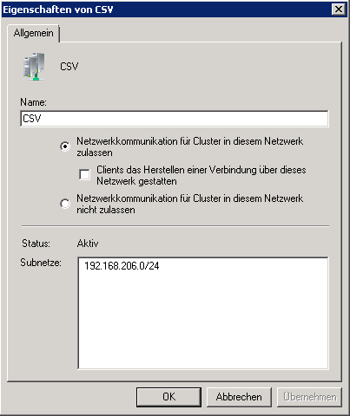
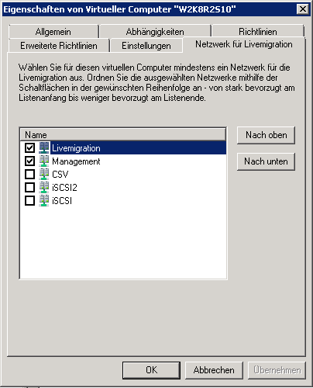
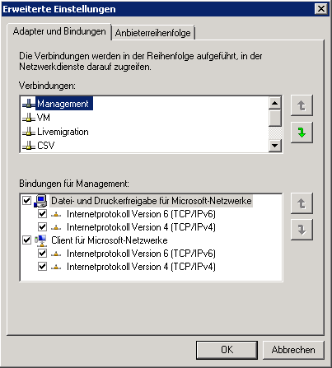
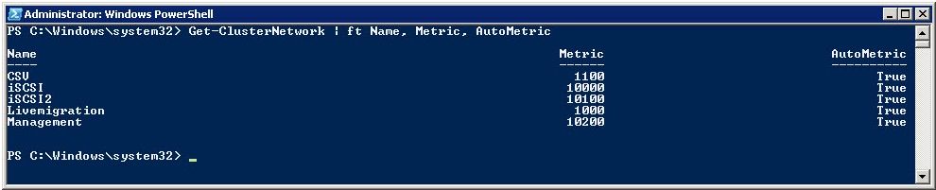
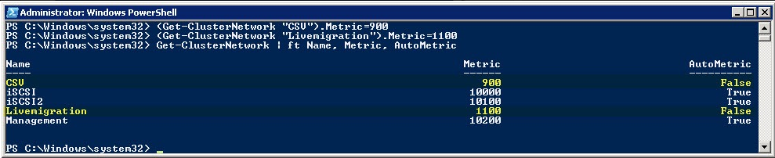
Cluster Network Einstellungen
Wie legt man fest, welches Netzwerk der Cluster für welchen Zweck benutzt?
  CSV: das Netzwerk mit
  der kleinsten Metric
  Heartbeat: Im Cluster
  Network
  Livemigration: In einer
  Virtual Machine
  Setzen der Bindungsreihenfolge Management ganz nach oben!

Slide 28
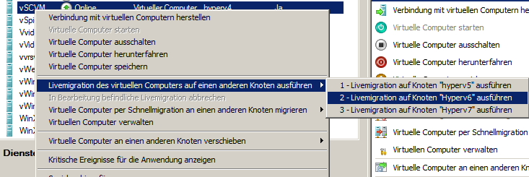
Demo: Livemigration

Slide 29
Hyper-V im Client
WiFi Support
Sleep und Hibernate
Multitouch Unterstützung
GPU auch in VMConnect
nahezu alle Features der Hyper-V Servers
natives Booten einer VHD
Prozessor mit SLAT Unterstützung notwendig

Slide 30

VMM 2012
Virtual Machine Manager 2012
Mitglied in der System Center 2012 Produktfamilie
Verwaltungslösung
für die Private Cloud
Multi Hypervisor Management
  Microsoft Hyper-V
  Citrix XenServer
  VMWare vSphere

Slide 31


VMM 2012: Architektur
Console
Self Service Web Portal
Operations Manager
Management Server
Windows PowerShell
SCVMM Connector
Virtual Machine Manager
Management Server
Management Interfaces
Windows Deployment Services Server (WDS)
Windows Software Update Services Server
(WSUS)
VMM Library
Server
Virtualization Abstraction Layer
Hyper-V
Hosts and Clusters
Citrix XenServer Hosts and Clusters
VMware vCenter
VMware ESX
Hosts and Clusters
VMware ESX
Hosts and Clusters
Storage / Networking

Slide 32
VMM 2012: Investment Areas
Deployment
Fabric
Cloud
Services
Infrastructure Enhancements
Cloud Management
Application Owner Usage
Delegation and Quota
Capacity and Capability
Service Management
Application Deployment
Image Based Servicing
Custom Command Execution
Service Templates
Fabric
Management
HA VMM Server
Hyper-V Bare Metal Provisioning
Update Management
Upgrade
Hyper-V, VMware, Citrix XenServer
Dynamic Optimization
Custom properties
Network Management
Power Management
Powershell
Storage Management
Monitoring Integration

Slide 33
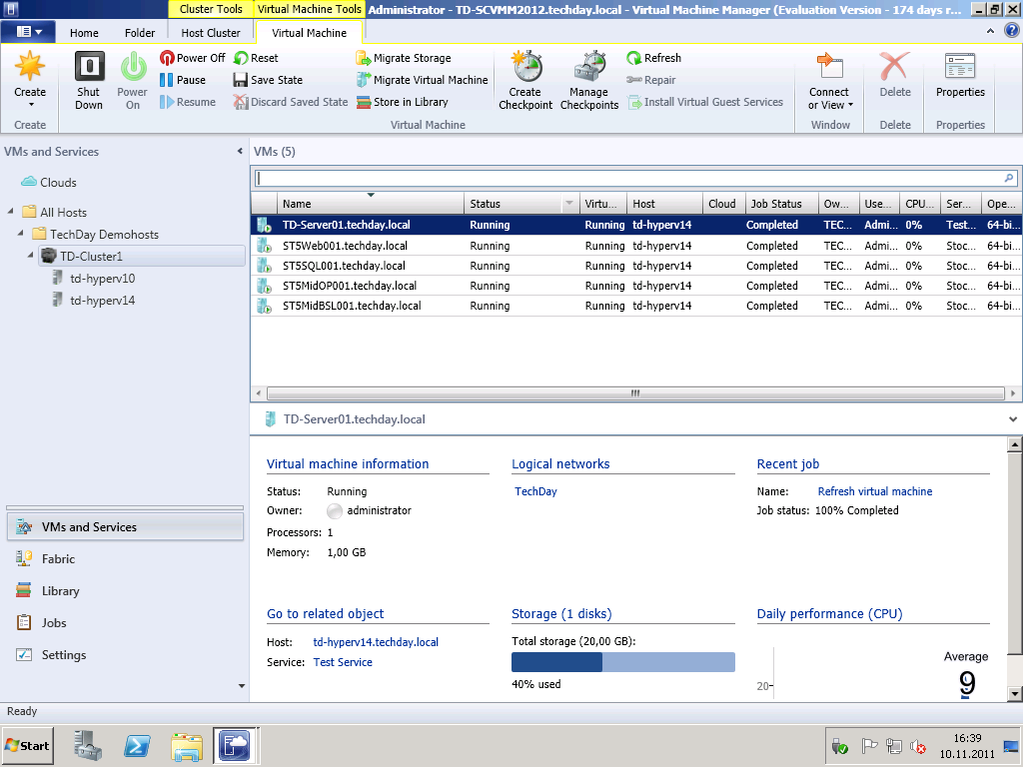
Das neue User Interface
Ribbon
View
Navigation Pane
Detail Pane
Workspaces

Slide 34

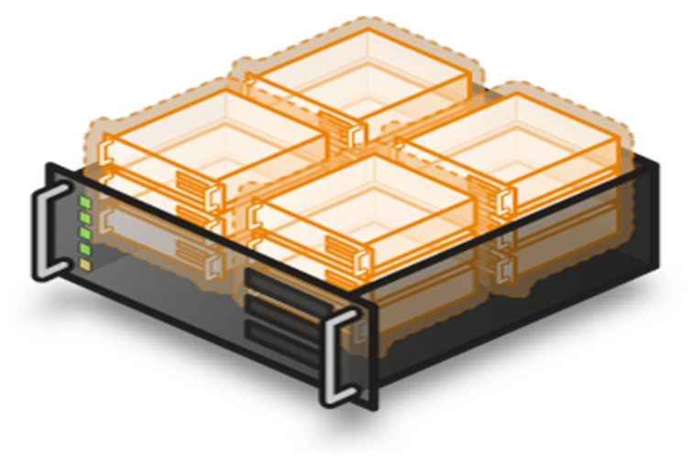
Dynamic Optimization
Das Ziel ist es, die Last im Cluster gleichmäßig zu verteilen
Voraussetzung ist ein Cluster mit Livemigration
Verhalten ist über die "Aggressivität“ einstellbar
  High -> Cluster wird stark ausbalanciert
  Low -> nur in drastischen Fällen
  Aus –> keine Dynamische Optimierung

Slide 35
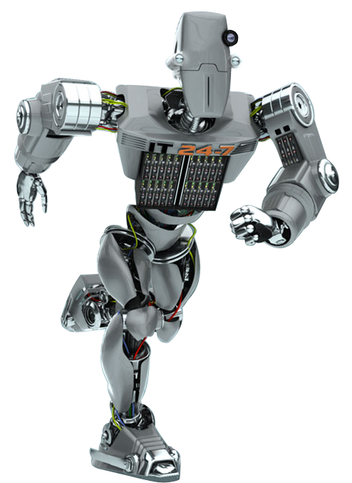
Fragen?

